Slide 2

Índice
1
Entendimiento del Proyecto
2
Depuración y Procesado de datos
3
Creación del Modelo
4
Obtención de Resultados
4
Visualización en Dashboard

Slide 3
Índice
1
Entendimiento del Proyecto
2
Depuración y Procesado de datos
3
Creación del Modelo
4
Obtención de Resultados
4
Visualización en Dashboard

Slide 4



Entendimiento del Proyecto
Contexto
Objetivos
Metodología
Sector bienes inmuebles
Área geográfica: EE.UU.
Portfolio de +22,000 propiedades bajo gestión
El objetivo principal del proyecto es familiarizarse con el uso de distintas herramientas para el tratado de datos: SQL, PowerBI y Python
Los objetivos específicos del proyecto incluyen:
El desarrollo de un algoritmo capaz de determinar el precio de una propiedad en función de distintas variables
Y su posterior presentación en un dashboard
Depuración y procesado de datos mediante SQL
Creación de un modelo para predecir el precio de las propiedades en función de distintas variables – mediante Python
Visualización gráfica de la información mediante PowerBI
Obtención de resultados y presentación en un dashboard

Slide 5
Índice
1
Entendimiento del Proyecto
2
Depuración y Procesado de datos
3
Creación del Modelo
4
Obtención de Resultados
4
Visualización en Dashboard

Slide 6
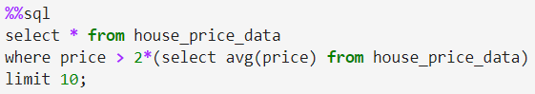
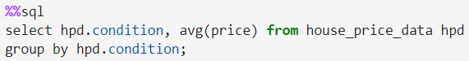
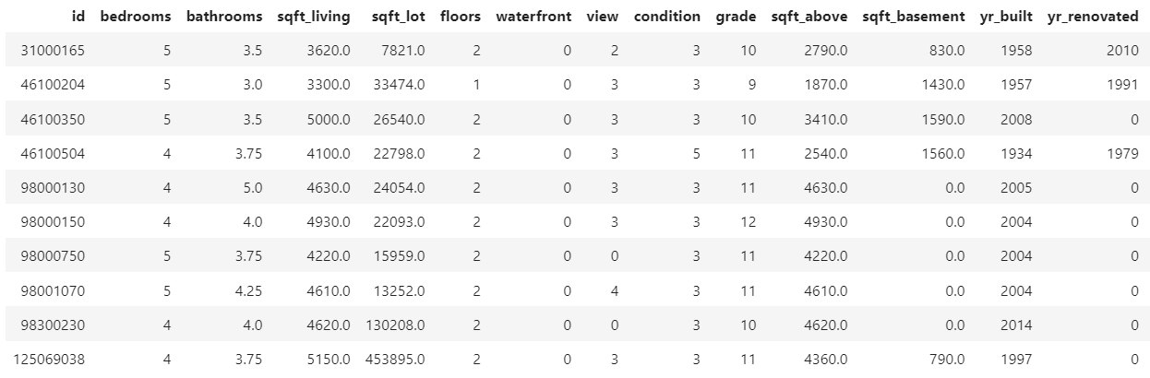
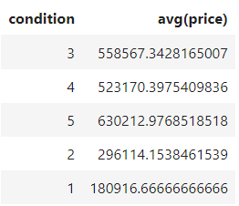
Depuración y Procesado de datos
Mediante queries de SQL hemos podido entender e identificar los datos desde un inicio, para poder proceder con su tratamiento y modelado
Mediante la siguiente query obtuvimos un listado de propiedades, cuyo precio duplica el precio promedio de todas las propiedades del portfolio
Mediante la siguiente query obtuvimos el precio medio de las propiedades del portfolio, en función de la condición en la que se encuentran

Slide 7
Índice
1
Entendimiento del Proyecto
2
Depuración y Procesado de datos
3
Creación del Modelo
4
Obtención de Resultados
4
Visualización en Dashboard

Slide 8
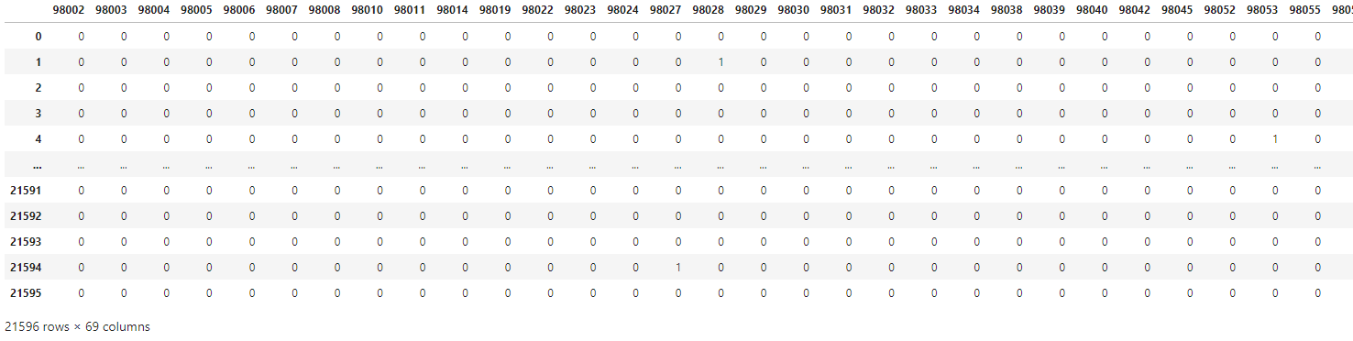
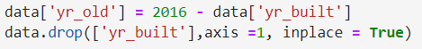
Creación del Modelo
Convertimos el zipcode en una variable categórica
Convertimos la variable ‘yr_last_ren’ (año de la última renovación) en ‘yr_renovated’ (años transcurridos desde la última renovación). De este modo, estandarizamos la variable de cara a su interpretación y visualización gráfica
Convertimos la variable ‘yr_old’ (antigüedad de la propiedad) en ‘yr_built’ (año de construcción de la misma). De este modo, estandarizamos la variable para que sea más fácil de interpretar y graficar

Slide 9
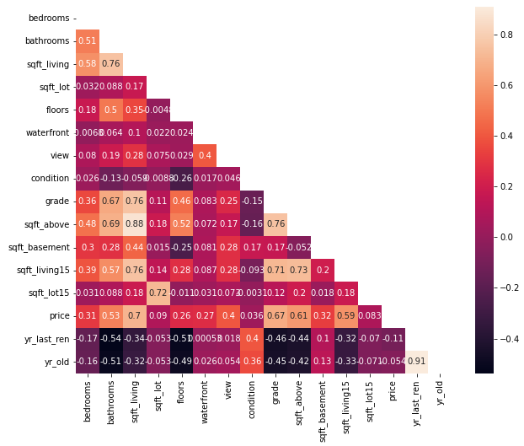
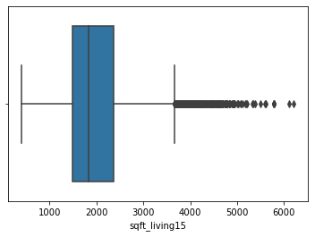
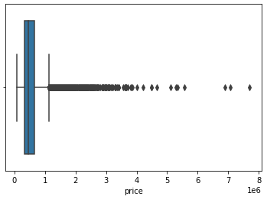
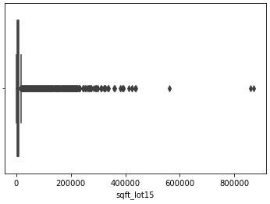
Creación del Modelo
Obtenemos una matriz de correlaciones. Observamos que la única correlación fuerte ( >0.8) es entre las variables sqft_living y sqft_above
Hacemos un boxplot de la variable sqft_living.
Eliminamos los outliers que añaden ruido, limitando la variable a 450,000 sqft
Hacemos un boxplot de la variable price.
Eliminamos los outliers que añaden ruido, limitando la variable a 300,000 unidades monetarias
Hacemos un boxplot de la variable sqft_lot.
Eliminamos los outliers que añaden ruido, limitando la variable a 175,000 sqft

Slide 10
Índice
1
Entendimiento del Proyecto
2
Depuración y Procesado de datos
3
Creación del Modelo
4
Obtención de Resultados
4
Visualización en Dashboard

Slide 11

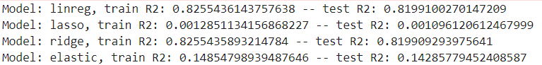
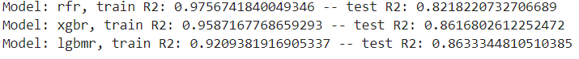
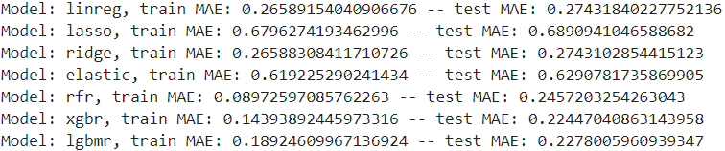
Obtención de Resultados
Train Size | Test Size
0,7 | 0,3

Slide 12
Índice
1
Entendimiento del Proyecto
2
Depuración y Procesado de datos
3
Creación del Modelo
4
Obtención de Resultados
4
Visualización en Dashboard

Slide 13

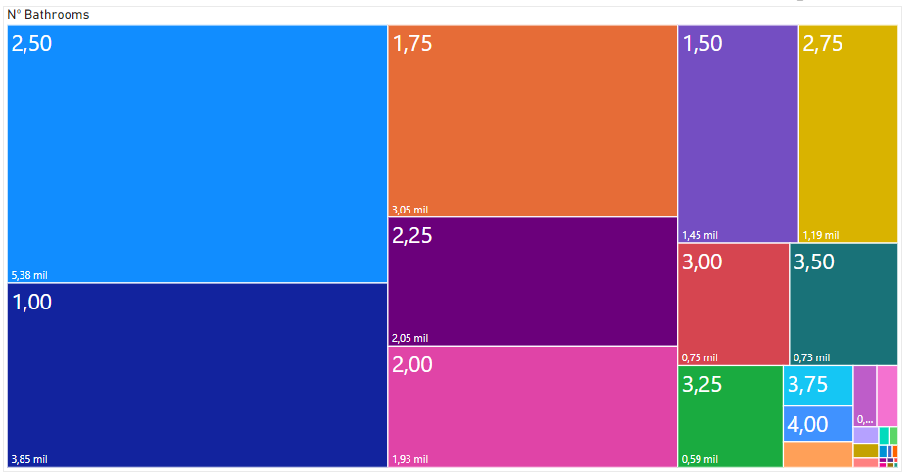
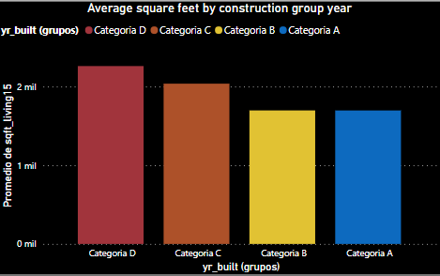
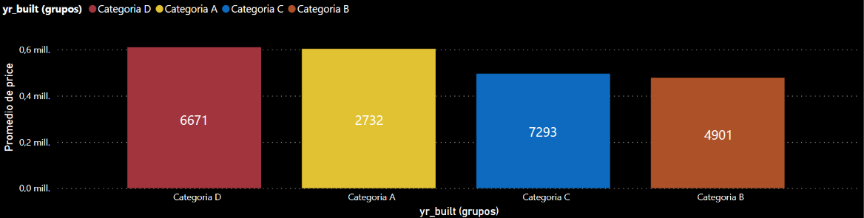
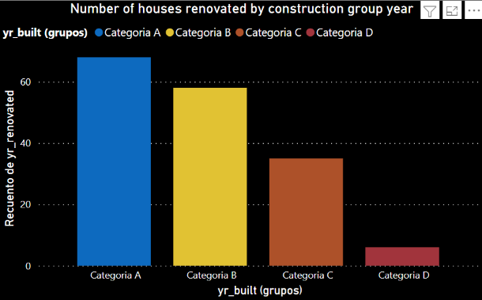
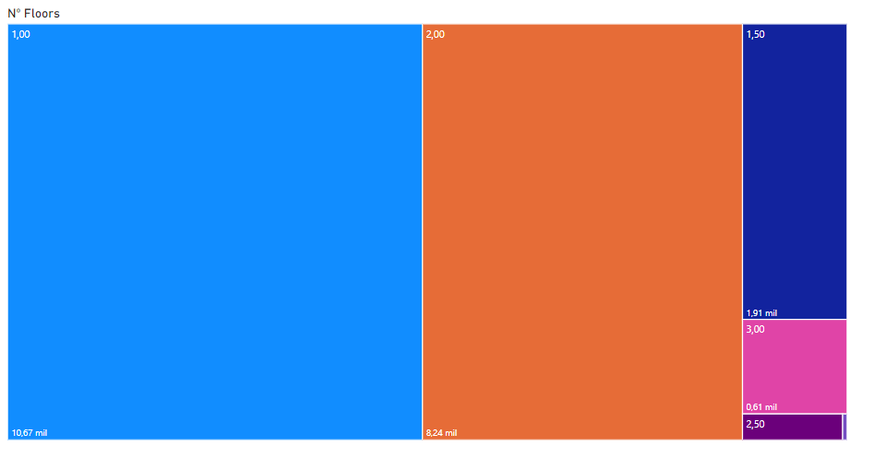
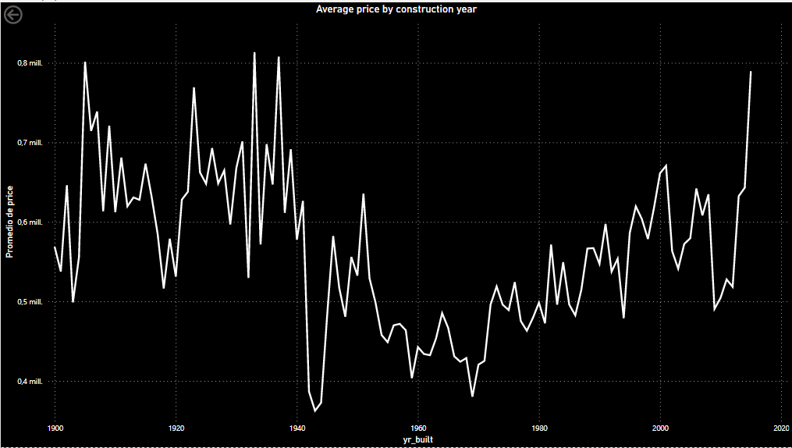
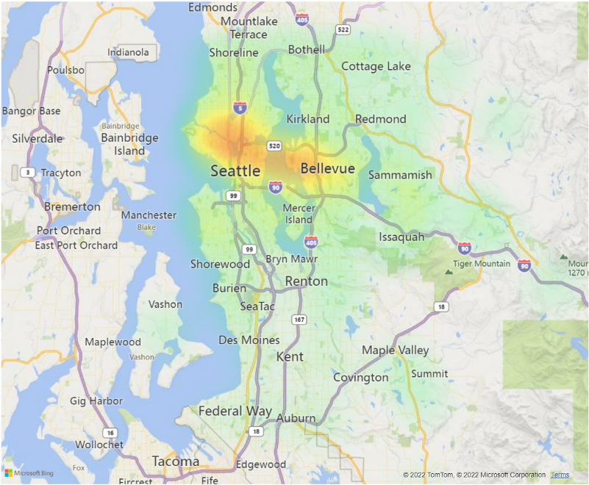
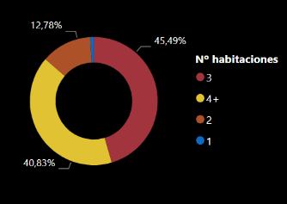
Visualización en Dashboard
22,000
Propiedades bajo gestión
$540 M
Peso total del portfolio
Tamaño de la propiedad en función del año de construcción
Distribución por número de baños
Precio medio por año de construcción
Nº renovaciones por año de construcción
Distribución por número de plantas
Precio medio en función del año de construcción
Mapa del precio de las propiedades en función del código postal
Distribución de propiedades por nº de habitaciones

